Slide 1
Proyecto final FPMS Estimación de altura musical múltiple 1
Nombre: Juan Carlos Cornejo Toledo
Profesora: Jimena Royo

Slide 2
Introducción
En este trabajo estudiaremos el proceso de la extracción multitonal, la cual la dividiremos en dos partes:
1)Extracción de los componentes sinuosos (peaks)
2) Uso de estos componentes sinuosos para calcular una representación de la saliencia del tono en el tiempo, comúnmente conocida como función de saliencia.
Luego utilizaremos la función de saliencia para determinar el tono de la melodía principal.

Slide 3
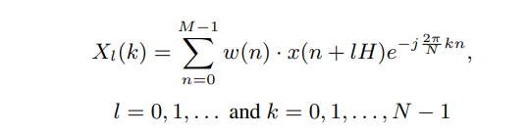
Extracción de componentes sinuosas(Peaks)
El primer paso como mencionamos anteriormente consiste en obtener los componentes espectrales(peaks) de la señal de audio. Para este objetivo expondremos dos posibles caminos:
1)Ocupando la transformada de Fourier de corta duración(STFT), que se define de la siguiente forma:
(1)
Donde; es la señal de tiempo, es la función de ventana de Hann. Ocuparemos además un muestreo de los datos a una frecuencia de 44.1k [Hz], con lo cual tenemos los siguientes valores para las demás constantes:
y

Slide 4

Dada la FFT de un solo frame X(k), los picos se encuentran obteniendo los máximos locales del espectro de magnitud normalizado
(2)
Donde el parámetro M será el mismo que describimos para la STFT (M=2048)
y w(n) la función de ventana de Hann.
Observación: Picos con una magnitud de más de 80dB por debajo del más alto no se consideran.

Slide 5
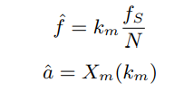
Luego de identificar los picos, los ocuparemos posteriormente para construir la función de saliencia y además estimaremos sus frecuencias y amplitudes con la siguiente fórmula:
(3)
(4)
Donde cada es el valor de k donde se encontraron los peaks en la ecuación (2)
Observación: Notemos que el valor de la frecuencia esta limitado por el tamaño de la FFT(N), en nuestro caso por el muestreo definido para los encontrar los peaks
Entonces solo obtendremos como frecuencia valores múltiplos de este valor.

Slide 6
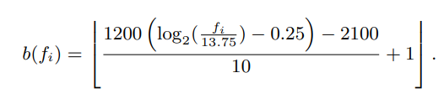
Diseño de la función de saliencia.
Una vez que se extraen los picos espectrales, se utilizan para construir la función de saliencia, que representa la saliencia de la frecuencia a lo largo del tiempo.
Pero antes de poder definir la función de saliencia, necesitamos conocer el bin de una frecuencia, entonces dada una frecuencia en [Hz] , su bien asociado, se calcula con la siguiente fórmula:

Slide 7


En cada fotograma, la función de saliencia S(n) se construye utilizando los picos espectrales pi (con frecuencias fi y magnitudes lineales mi) encontrados en el fotograma durante el paso de análisis anterior. La función de saliencia se define como:
Donde: es un parámetro del algoritmo, que nosotros ocuparemos con valor 1,
es una función de filtro de magnitud,
es la función que define el esquema de ponderación,
es el número de armónicos que consideramos, que nosotros lo usaremos con valor 20.
La función de filtro de magnitud se define con la siguiente fórmula:
Donde: es la magnitud del pico más alto de los frame.
es el umbral del filtro, nosotros lo ocuparemos con un valor de 40

Slide 8
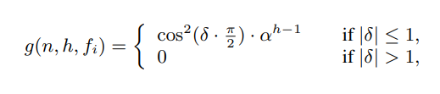
la función que define el esquema de ponderación se define de la siguiente forma:
Donde: , es la distancia en semitonos entre la frecuencia armónica y la es
es el parámetro de ponderación armónica, que nosotros lo tomaremos con valor 0.8.
frecuencia central del bin n,

Slide 11
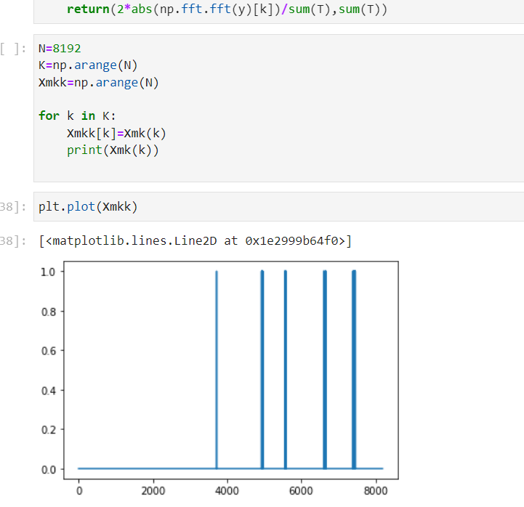

Slide 12
